Slide 1
공문수, 김준영, 이경화
Mint Book

Slide 2
01
프로젝트 일정
SUN | MON | TUE | WED | THU | FRI | SAT
1 | 2 | 3 | 4 | 5 | 6 | 7
8 | 9 | 10 | 11 | 12 | 13 | 14
15 | 16 | 17 | 18 | 19 | 20 | 21
22 | 23 | 24 | 25 | 26 | 27 | 28
29 | 30
프로젝트 주제 선정
프론트 디자인 만들기
네이버 로그인 , 아임 포트 결제, 알라딘 도서 API 적용
프론트, 백엔드 작업
프론트, 백엔드 연동
유지, 보수

Slide 3












02
개발환경
기획의도
설명을 입력하세요
개발 환경
JAVA(JDK 1.7)
Spring Tool Suite 4
My Sql
HTML/CSS/JAVAScript
Git Hub
Lombok
Redis
JPA
Vue
Element Plus
사용 API
네이버 로그인 API
구글 메일 API
결제 API
알라딘 API

Slide 4



03
팀원 역할
공문수
김준영
이경화
데이터 베이스 설계
프론트 엔드
프론트 디자인
프론트 엔드
백엔드
프론트 엔드
백엔드
백엔드

Slide 5
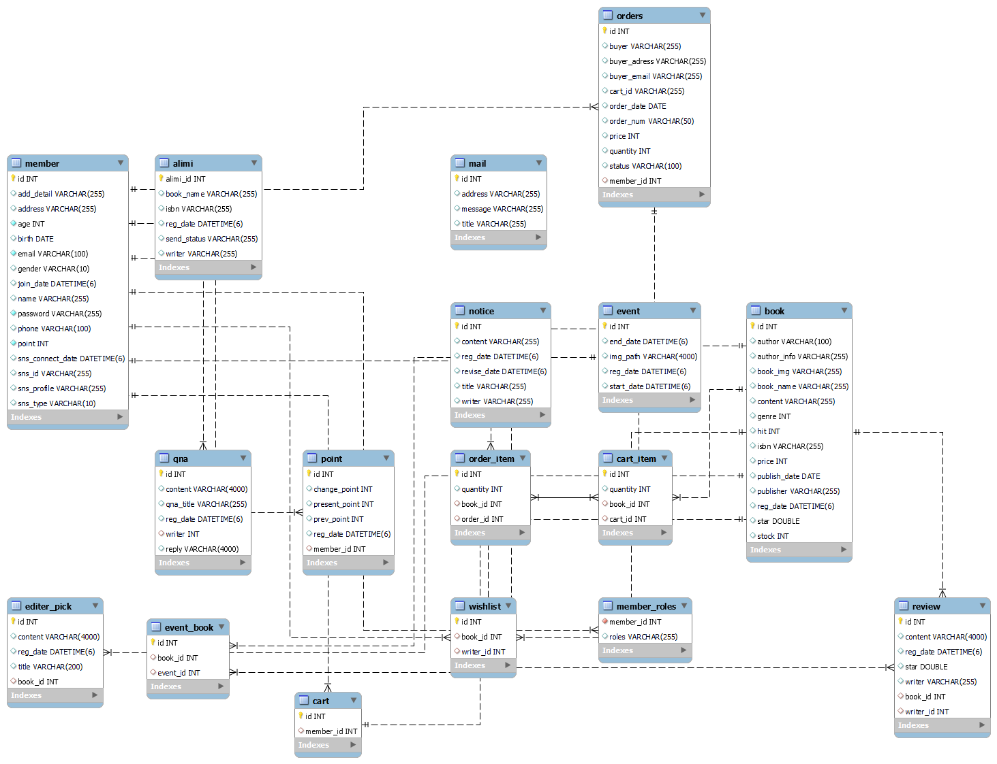
04
ERD 설계
Entity Relationship Diagram
설명을 입력하세요

Slide 6
05
Information Architecture
메인
사용자 IA
카테고리별 도서
(추천도서, 신간,
베스트셀러 등)
마이페이지
고객센터
이벤트
공지사항
통합검색
상세
로그인
회원가입
주문/배송 목록
자주하는
질문
도서 상세(리뷰,
다른상품
추천)
주문내역
상세
구매내역
찜
캐시
포인트
쿠폰
캐시충전
1:1
문의목록
1:1
문의작성
회원정보
수정(패스워드 수정, 회원탈퇴)
리뷰내역

Slide 7
05
Information Architecture
관리자 IA
관리자
도서목록
(첫페이지)
주문관리
(상태변경)
회원관리
리뷰관리
1:1문의목록
이벤트 목록
공지 목록
통계
도서
등록
1:1문의
답글
이벤트
등록
공지 등록
공지 수정
도서
수정
이벤트
수정

Slide 8
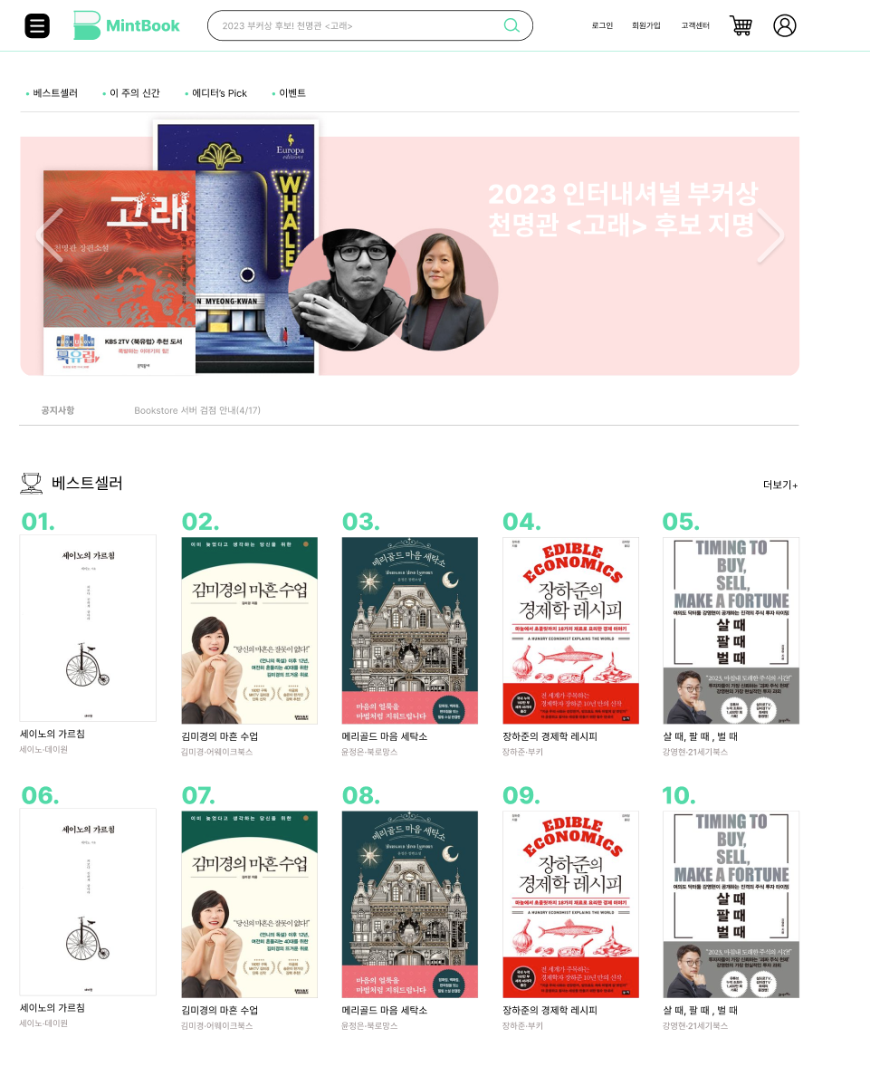
06
기능/화면 구현
메인 페이지
관리자 IA

Slide 9
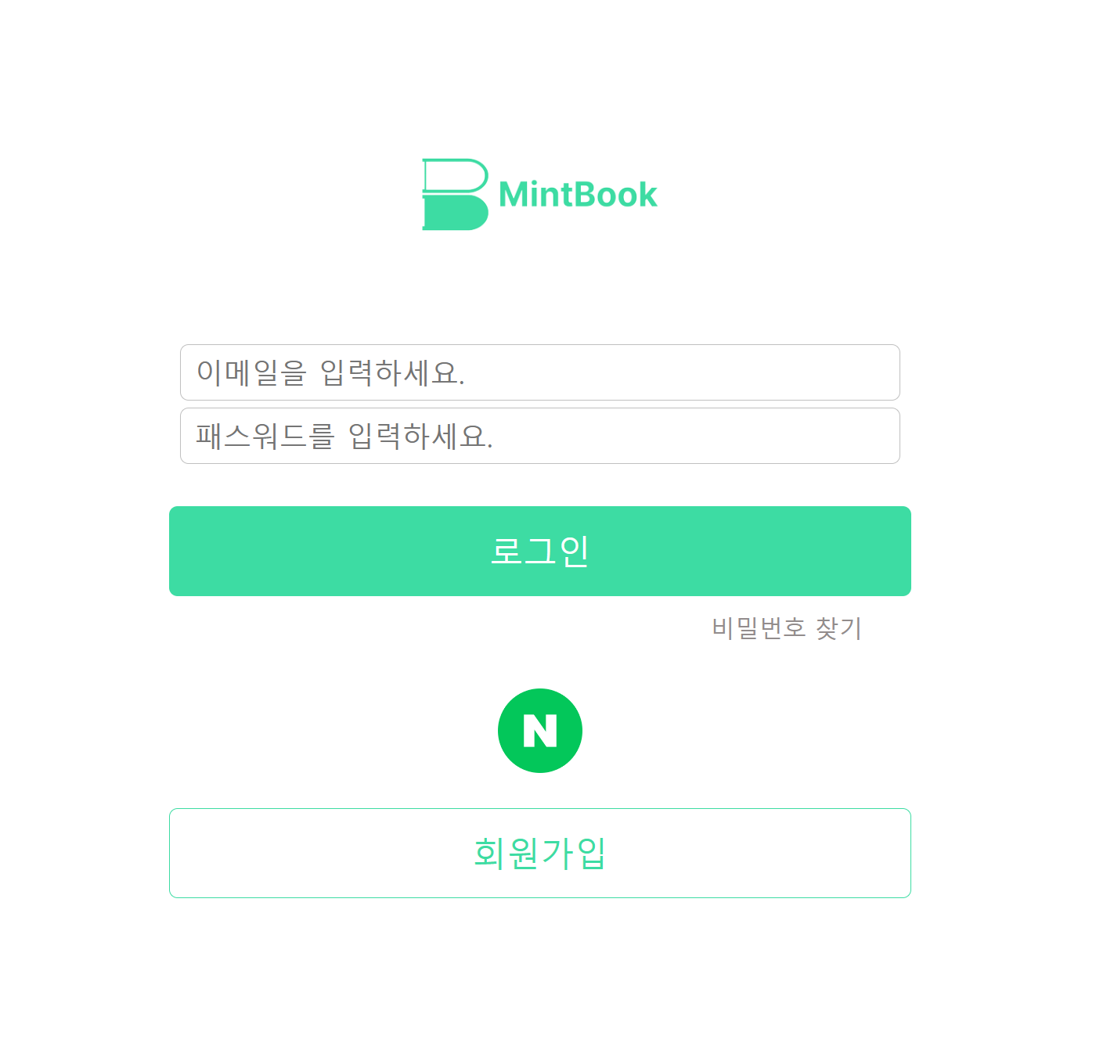
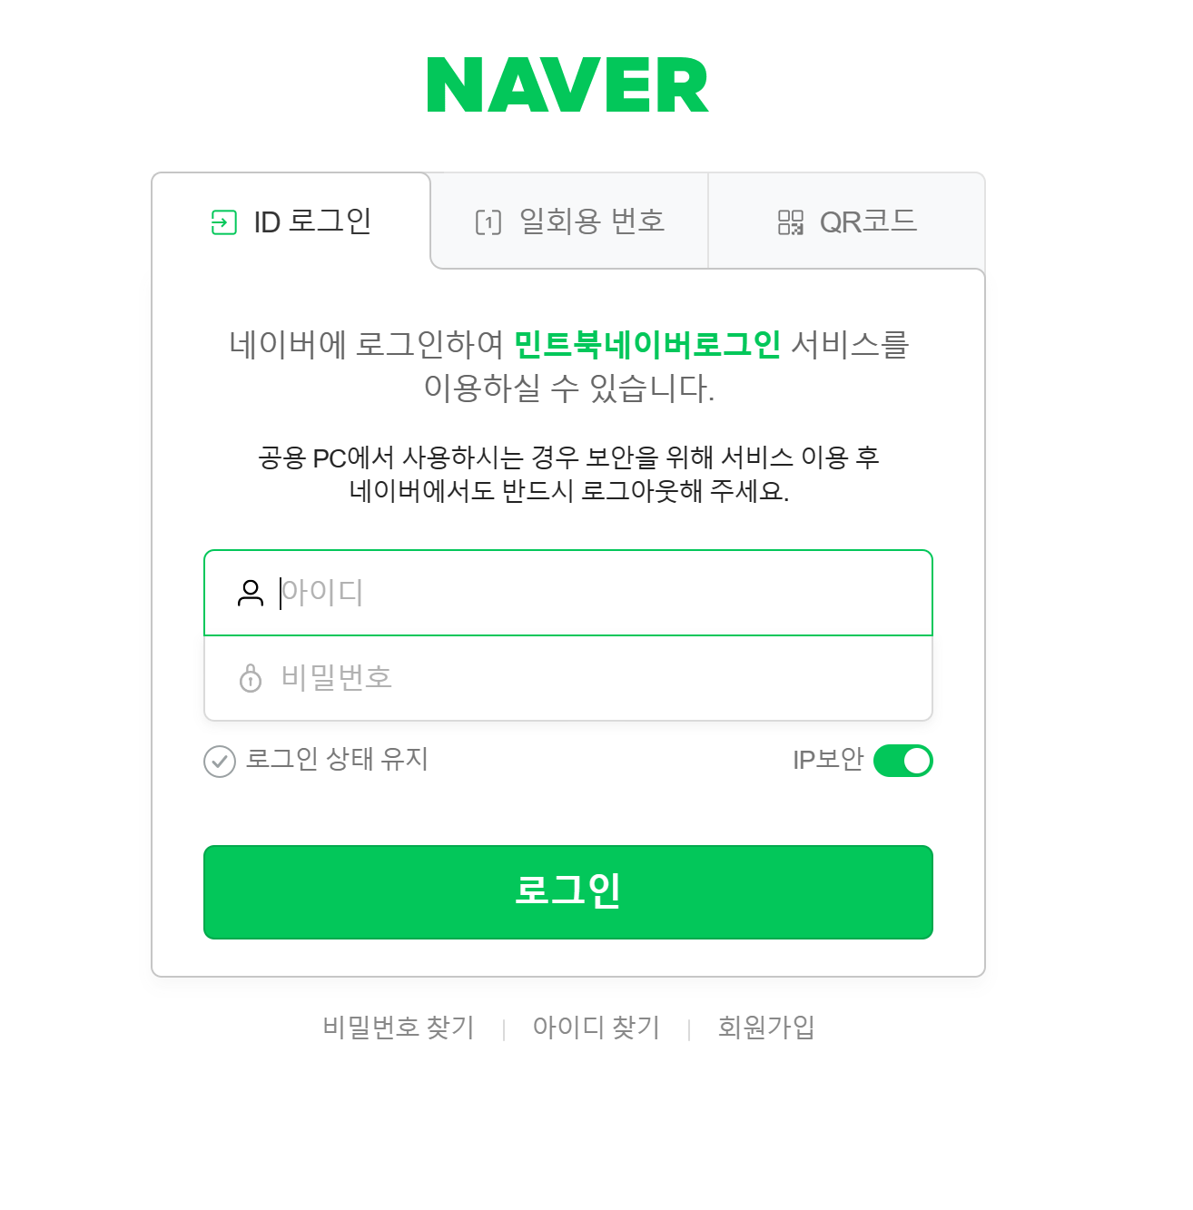
06
기능/화면 구현
일반 로그인, 회원가입/네이버 로그인,회원가입
관리자 IA

Slide 10
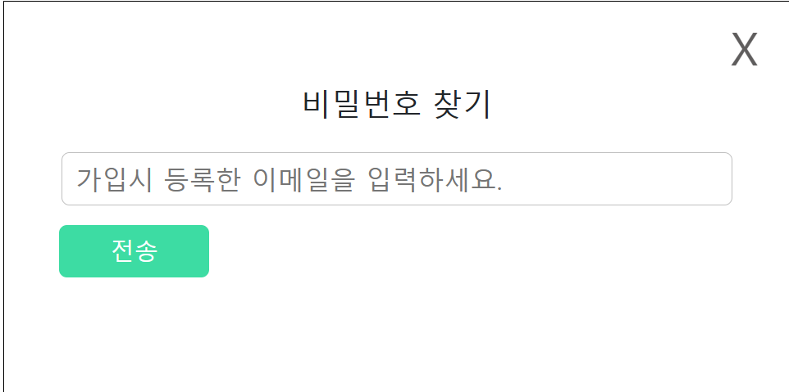
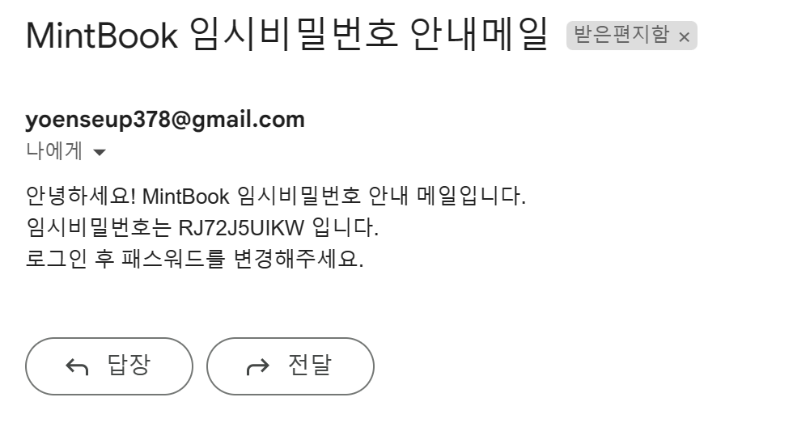
06
기능/화면 구현
비밀번호 찾기
관리자 IA

Slide 11
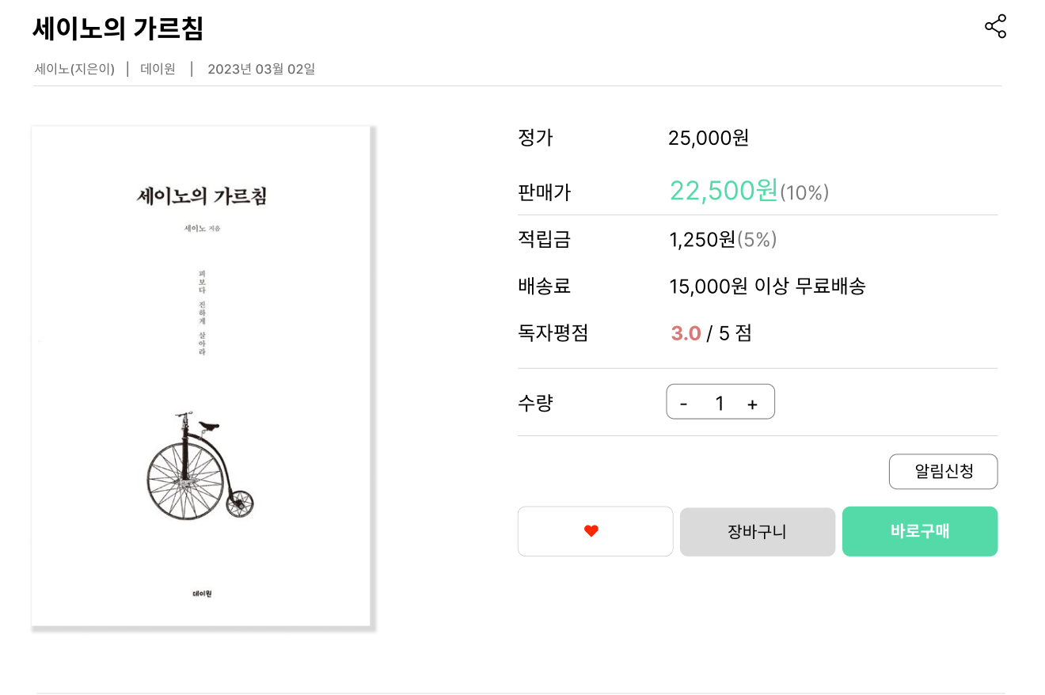
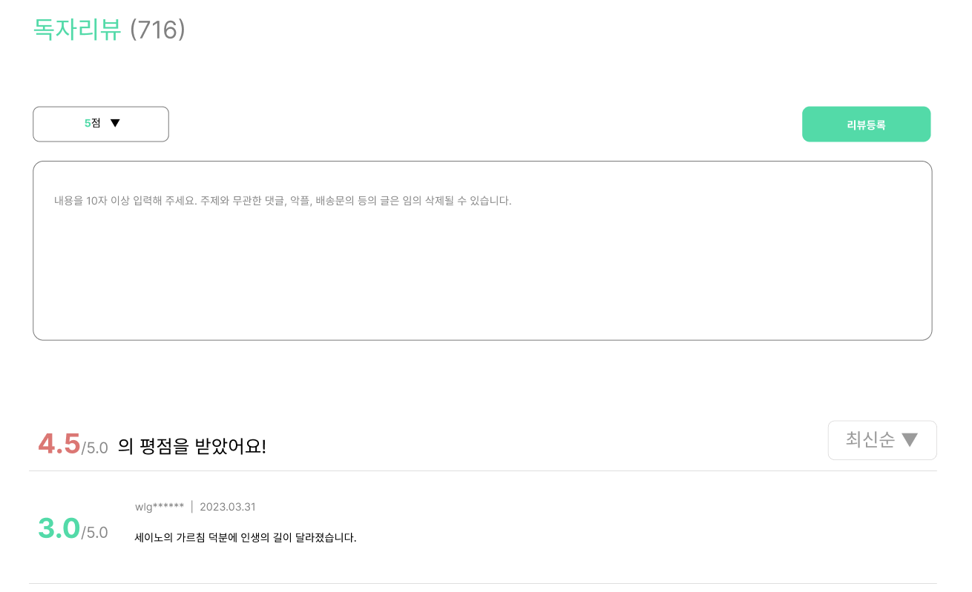
06
기능/화면 구현
도서 상세페이지
관리자 IA

Slide 12
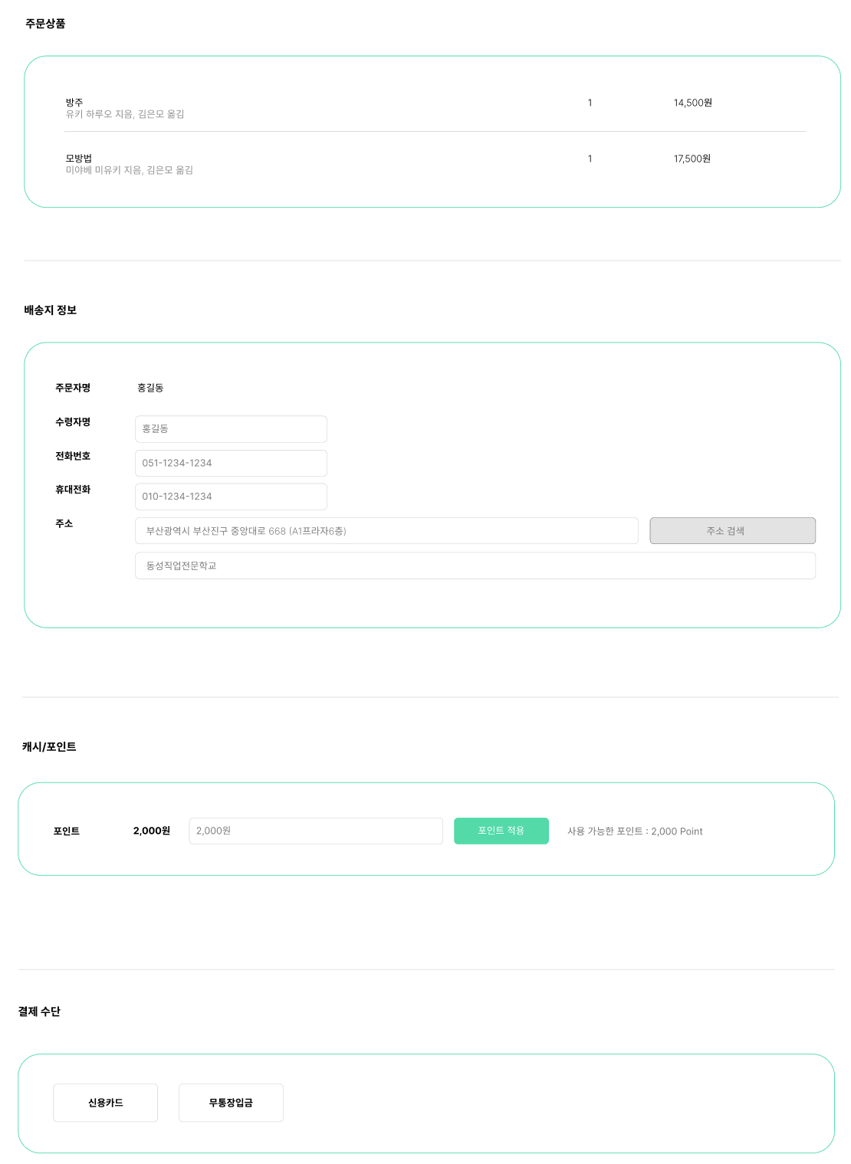
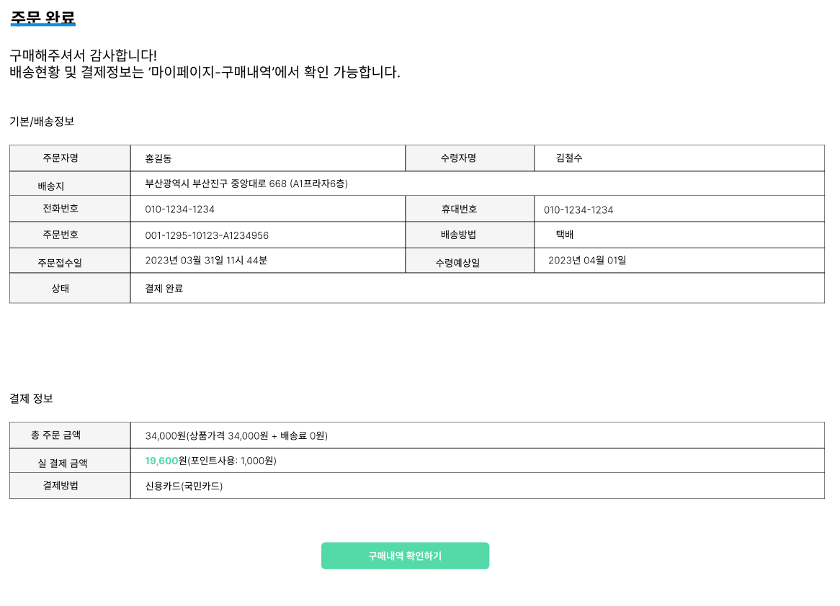
06
기능/화면 구현
주문 결제
관리자 IA

Slide 13

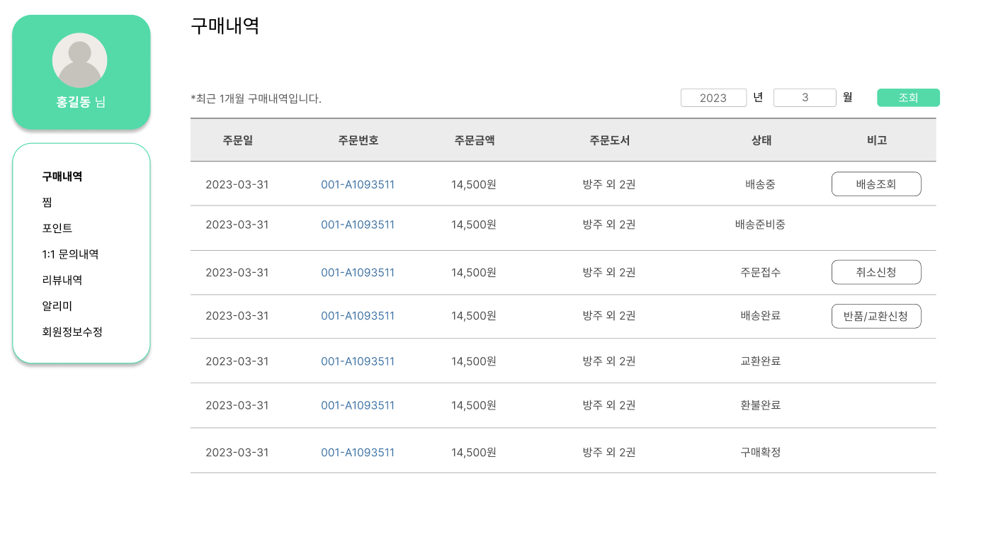
06
기능/화면 구현
마이페이지
관리자 IA

Slide 14
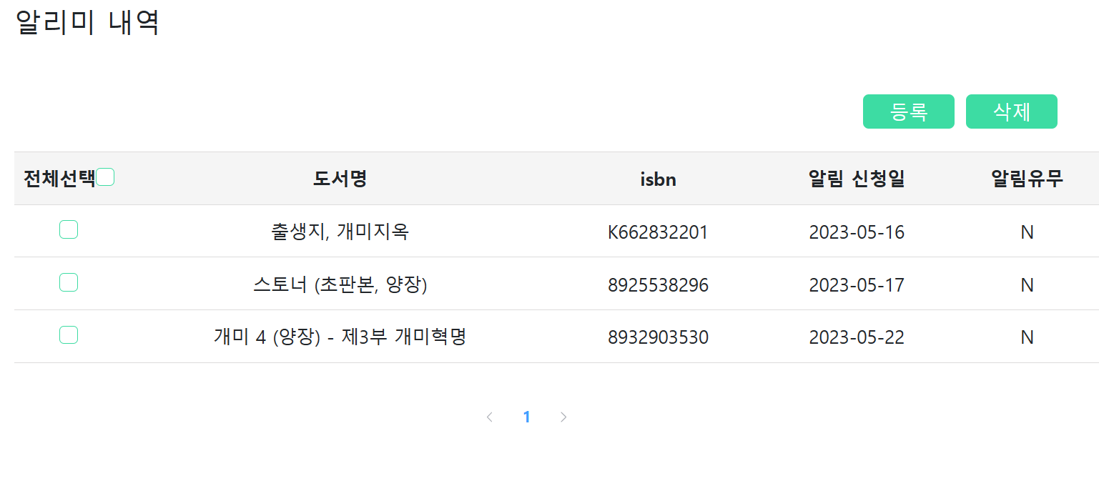
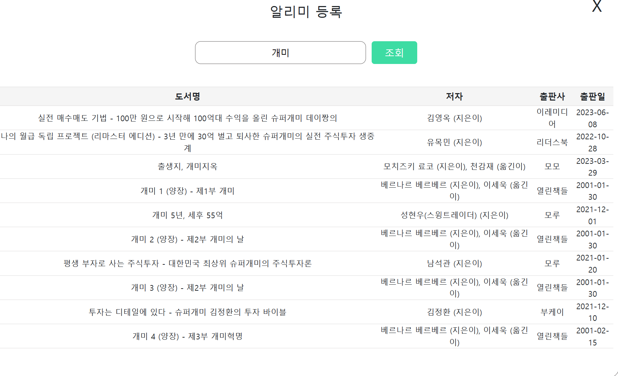
06
기능/화면 구현
마이페이지 알리미
관리자 IA

Slide 15
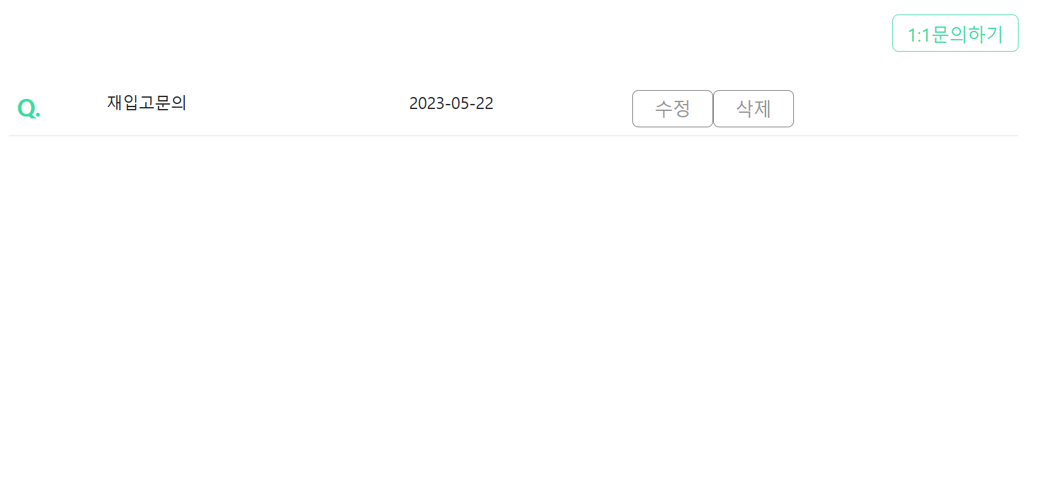
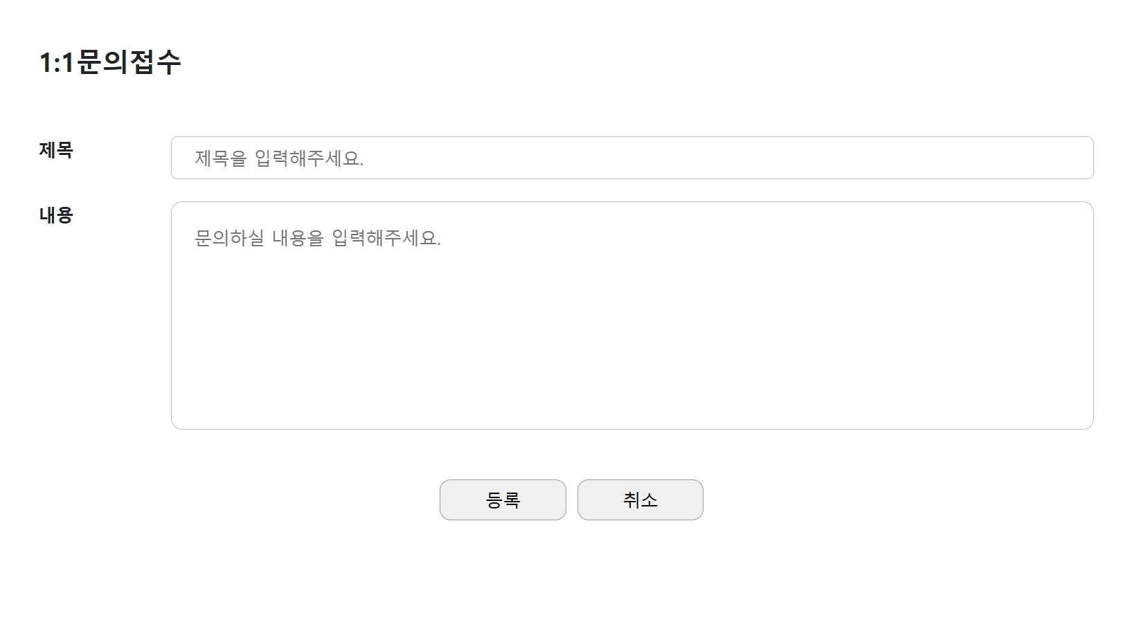
0
06
기능/화면 구현
마이페이지 1:1 문의
기능/화면 구현
마이페이지 1:1 문의

Slide 16

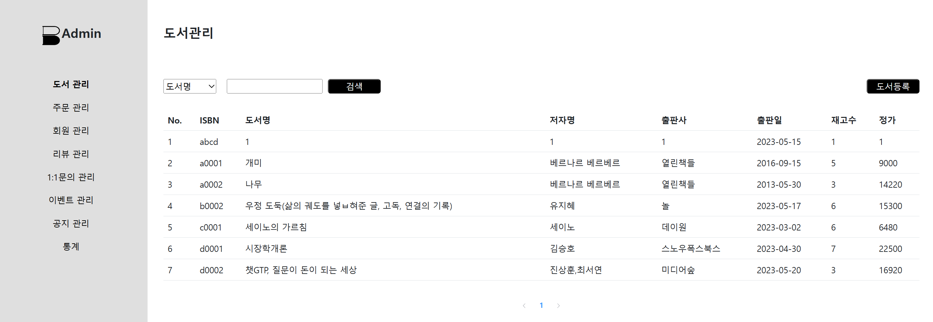
06
기능/화면 구현
관리자 페이지
관리자 IA

Slide 17
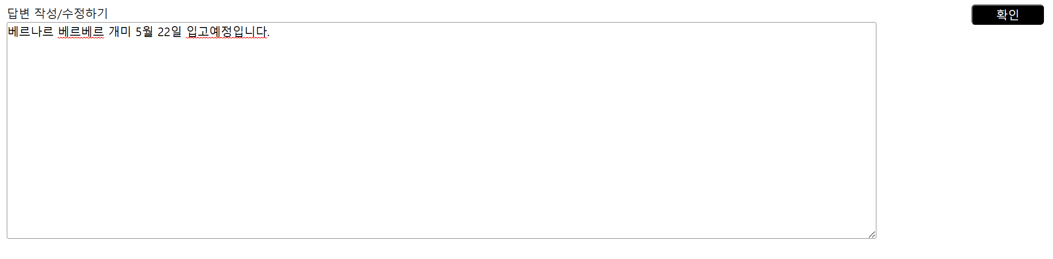
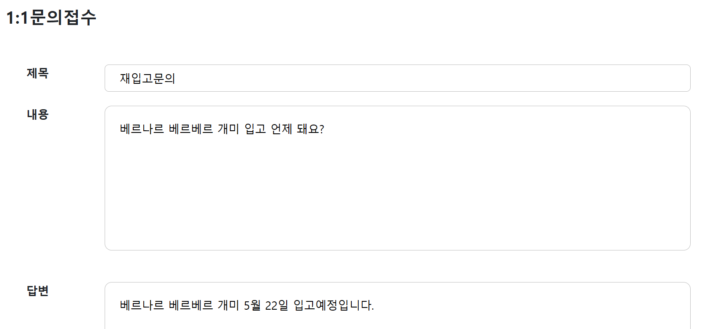
05
기능/화면 구현
마이페이지 1:1 문의
관리자 IA

Slide 18
THANK YOU -
경청해주셔서 감사합니다.

